Slide 1




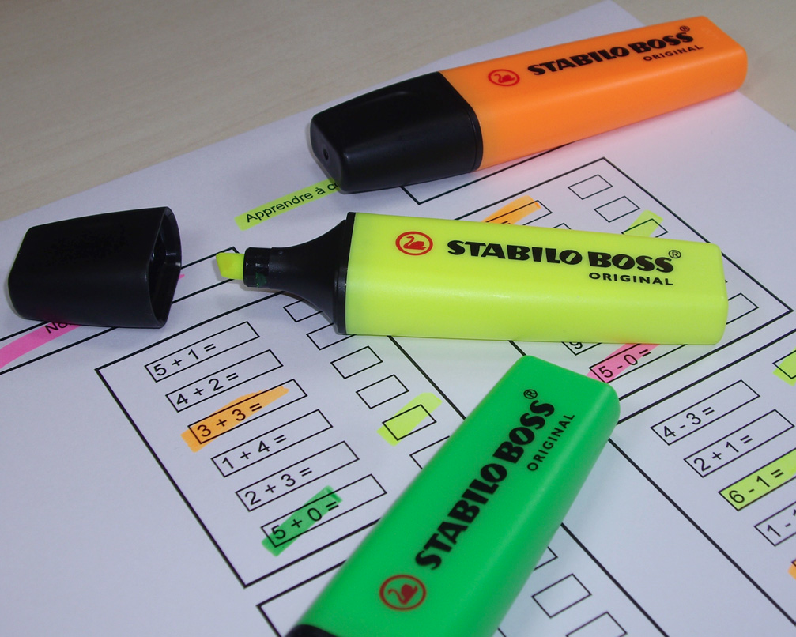
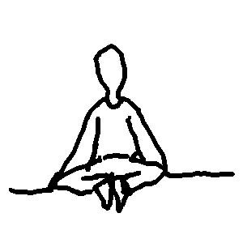
La muraille verte qui séparait les gentilles allées sinueuses s'était éparpillée. Les arbustes emmêlés, comme une dentelle de bois fin, heurtaient les unes aux autres leurs maigres branches et le murmure des feuilles tombées et sèches que la brise poussait, semblait un douloureux soupir d'agonie. De tout petits oiseaux sautaient de place en place avec un léger cri frileux, cherchant un abri. Jeanne allait et venait à pas lents dans l'avenue, le long de la ferme. Quelque chose l'appesantissait comme le pressentiment des longs ennuis de la vie monotone qui commençait. Puis elle s'assit sur le talus où Julien, pour la première fois, lui avait parlé d'amour ; et elle resta là, rêvassant, presque sans songer, avec une envie de dormir pour échapper à la tristesse de ce jour. Tout à coup, elle aperçut une mouette qui traversait le ciel, emportée dans une rafale, et elle se rappela cet aigle qu'elle avait vu, là-bas, en Corse. (« Une vie » de Guy de Maupassant »).
La muraille verte qui séparait les gentilles allées sinueuses s'était éparpillée. Les arbustes emmêlés, comme une dentelle de bois fin, heurtaient les unes aux autres leurs maigres branches et le murmure des feuilles tombées et sèches que la brise poussait, semblait un douloureux soupir d'agonie. De tout petits oiseaux sautaient de place en place avec un léger cri frileux, cherchant un abri. Jeanne allait et venait à pas lents dans l'avenue, le long de la ferme. Quelque chose l'appesantissait comme le pressentiment des longs ennuis de la vie monotone qui commençait. Puis elle s'assit sur le talus où Julien, pour la première fois, lui avait parlé d'amour ; et elle resta là, rêvassant, presque sans songer, avec une envie de dormir pour échapper à la tristesse de ce jour. Tout à coup, elle aperçut une mouette qui traversait le ciel, emportée dans une rafale, et elle se rappela cet aigle qu'elle avait vu, là-bas, en Corse.
1.Décor
2.Ce que fait le personnage
3.Ce que ressent le personnage
rêve
chemins
assise
www.neurosup.fr
www.neurosup.fr
www.neurosup.fr
Notes:
Méthode : comment faire un sketchnote ?

